Slide 1
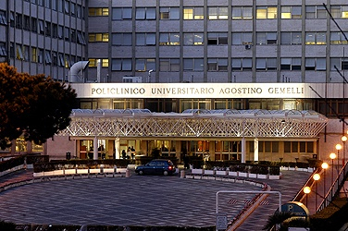
Le vaccinazioni nel paziente broncopneumopatico
Riccardo Pistelli
Università Cattolica - Roma

Slide 2
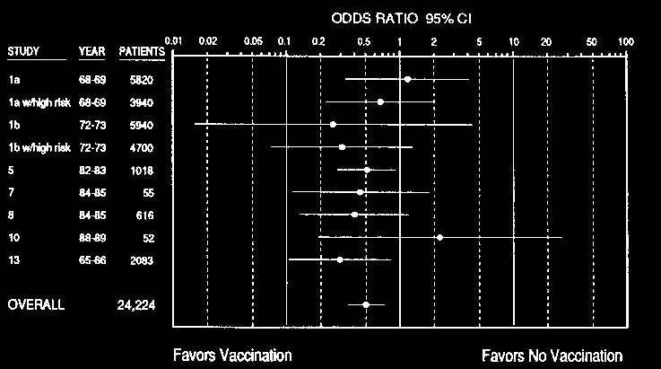
Vaccinazione antinfluenzale e rischio di ospedalizzazione negli anziani
Ann Intern Med 1995

Slide 3
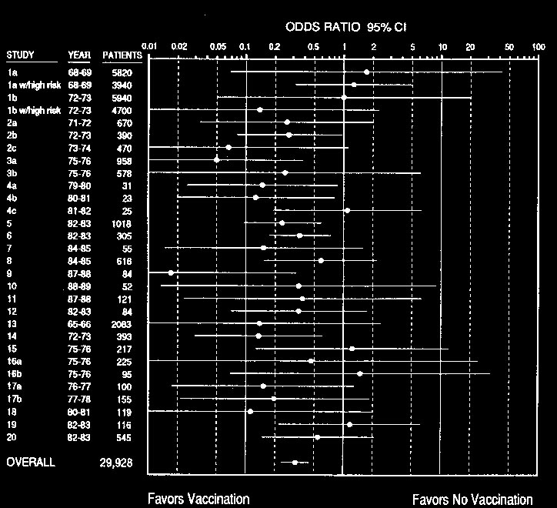
Vaccinazione antinfluenzale e mortalità negli anziani
Ann Intern Med 1995

Slide 4
Vaccino antipneumococcico e salute negli anziani
Arch Intern Med, 1999
RR
Lower limit
Upper limit
Pneumoc Vac & Hosp.
0.57
0.38
0.84
Pneumoc Vac
& Death
0.71
0.56
0.91
Pneumoc + Flu Vac & H
0.28
0.14
0.58
Pneumoc + Flu Vac & Death
0.18
0.11
0.31

Slide 5
Bonten MJM et al. N Engl J Med 2015;372:1114-25.
CONCLUSIONS
Among older adults, PCV13 was effective in preventing vaccine-type pneumococcal, bacteremic, and nonbacteremic community-acquired pneumonia and vaccine- type invasive pneumococcal disease but not in preventing community-acquired pneumonia from any cause. (Funded by Pfizer; CAPITA ClinicalTrials.gov number NCT00744263.)

Slide 6
Somito Inoue et al EXCLI Journal 2013;12:760-765 –

Slide 7
Global Strategy for Diagnosis, Management and Prevention of COPD
Therapeutic Options: Key Points
Appropriate pharmacologic therapy can reduce COPD symptoms, reduce the frequency and severity of exacerbations, and improve health status and exercise tolerance.
None of the existing medications for COPD has been shown conclusively to modify the long-term decline in lung function.
Influenza and pneumococcal vaccination should be offered depending on local guidelines.
© 2015 Global Initiative for Chronic Obstructive Lung Disease

Slide 8
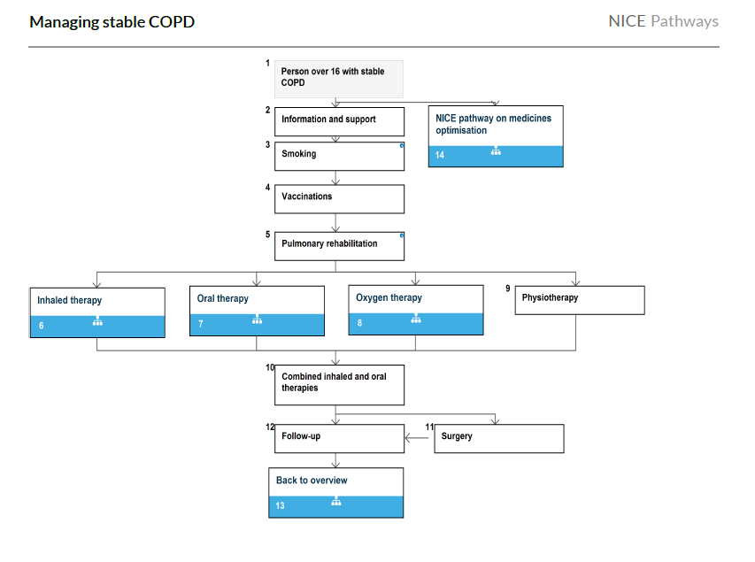
Pneumococcal vaccination and an annual influenza vaccination should be offered to all patients
with COPD as recommended by the Chief Medical Officer.

Slide 10
1. Comput Methods Programs Biomed. 2013 Aug;111(2):507-11. doi:
10.1016/j.cmpb.2013.05.006. Epub 2013 Jun 12.
Influenza vaccination and reduction in risk of ischemic heart disease among
chronic obstructive pulmonary elderly.
Huang CL(1), Nguyen PA, Kuo PL, Iqbal U, Hsu YH, Jian WS.
2. Vaccine. 2014 Jun 24;32(30):3843-9. doi: 10.1016/j.vaccine.2014.04.064. Epub 2014
May 14.
Influenza vaccination reduces hospitalization for acute coronary syndrome in
elderly patients with chronic obstructive pulmonary disease: a population-based
cohort study.
Sung LC(1), Chen CI(2), Fang YA(3), Lai CH(4), Hsu YP(4), Cheng TH(5), Miser
JS(6), Liu JC(7).

Slide 11
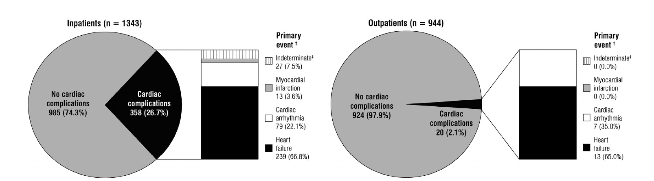
Circulation. 2012;125:773-781

Slide 12
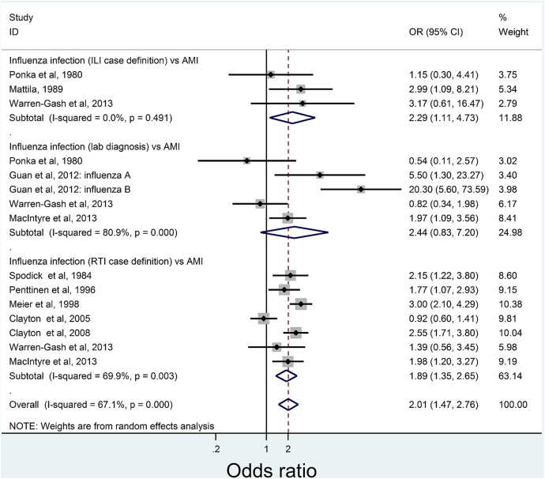
Barnes M et al. Heart 2015

Slide 13
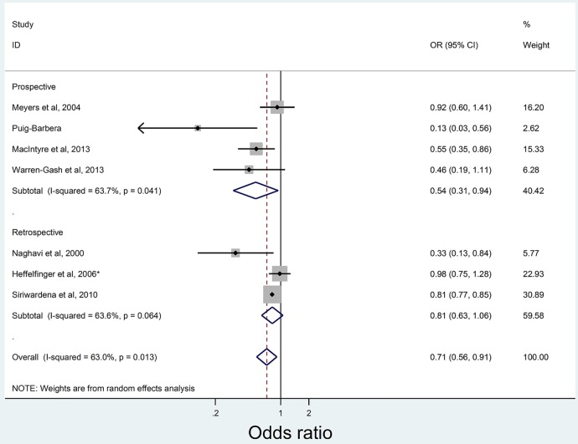
Barnes M et al. Hearth 2015

Slide 14
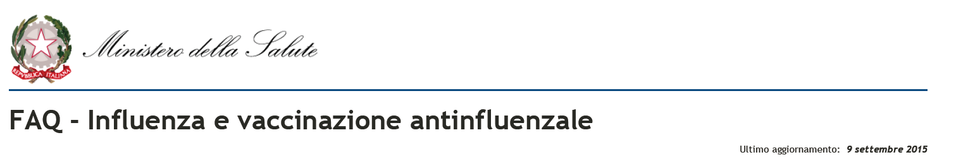
1. Che cos’è l’influenza?
L'influenza è una malattia provocata da virus (virus influenzali) che infettano le vie aeree (naso, gola, polmoni). Spesso vengono impropriamente etichettate come "influenza" diverse affezioni delle prime vie respiratorie, sia di natura batterica che virale, che possono presentarsi con sintomi molto simili. Nello stesso periodo dell'anno in cui la circolazione dei virus influenzali è massima (in Italia solitamente in
autunno‐inverno) possono contemporaneamente circolare molti altri virus che provocano affezioni del tutto indistinguibili, dal punto di vista clinico, dall'influenza (Adenovirus, Rhinovirus, virus sinciziale respiratorio etc.).
La vaccinazione costituisce la principale misura di prevenzione.

Slide 15
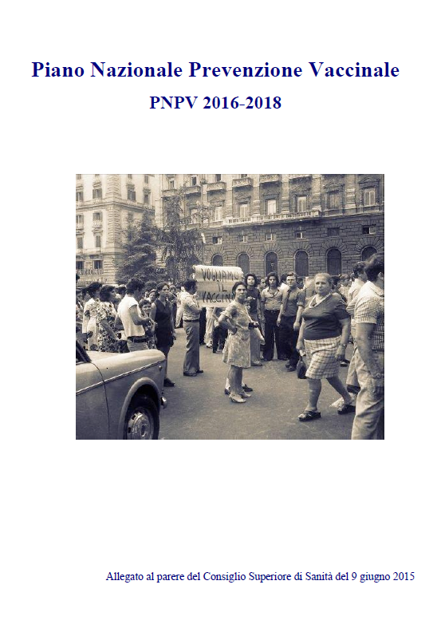

Slide 16
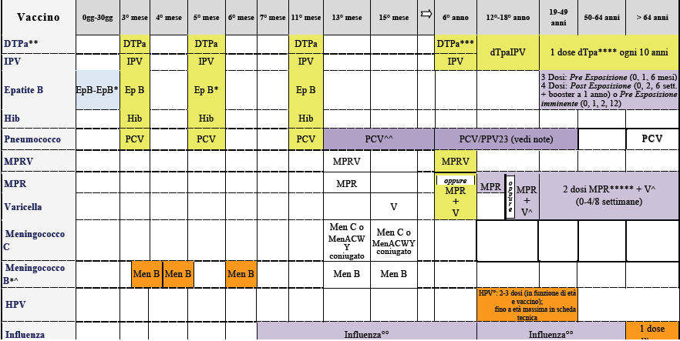

Slide 17
I vaccini antinfluenzali disponibili in Italia
I vaccini disponibili in Italia sono tutti inattivati* e quindi non contengono particelle virali intere attive e sono classificabili nei seguenti tipi:
vaccino split, contenente virus influenzali frammentati
vaccino a subunità, contenente solo gli antigeni di superficie, emoagglutinina e neuraminidasi
vaccino adiuvato, contenente gli antigeni di superficie emulsionati ad adiuvante oleoso metabolizzabile (MF59)
vaccino intradermico, è un vaccino split, confezionato in una siringa particolare che consente di inoculare nel derma la dose di 15 μg/ceppo concentrata in 0,1 ml di volume.
Dal 2014 è disponibile in commercio in Italia un vaccino quadrivalente split indicato per l’immunizzazione degli adulti e dei bambini dai 3 anni di età, per la prevenzione della influenza causata dai due sottotipi di virus influenzale A e da due di tipo B.
I vaccini stagionali adiuvati con MF59 sono autorizzati, al momento, per l’immunizzazione dei soggetti di età ≥64 anni. La funzione degli adiuvanti è quella di potenziare la risposta immunitaria alla vaccinazione; per questo trovano particolare indicazione per l’immunizzazione dei soggetti anziani e di quelli poco rispondenti.
Il vaccino intradermico sfrutta i particolari meccanismi immunitari che si attivano nel derma e potenziano la risposta immunitaria anche nei pauci‐rispondenti alla somministrazione intramuscolare.
È, inoltre, disponibile in commercio un vaccino inattivato prodotto in colture cellulari.
* ad eccezione di un vaccino antinfluenzale costituito da virus vivi attenuati, da somministrare per via nasale (nome commerciale Fluenz), autorizzato al commercio in Italia.

Slide 18
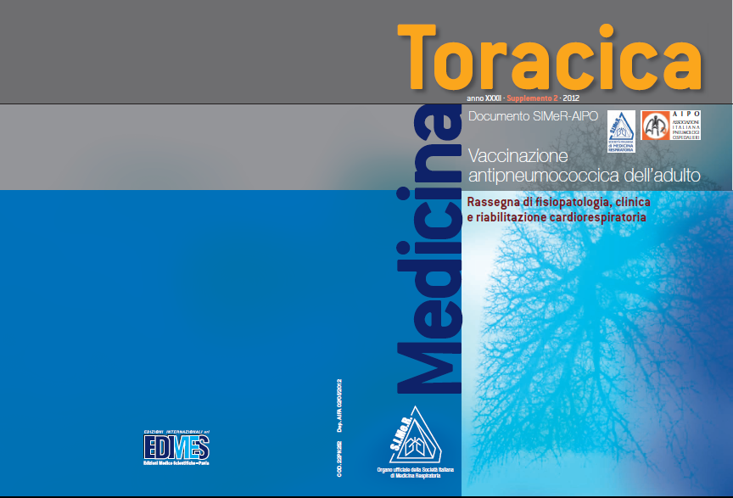
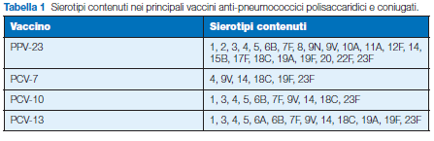
I vaccini antipneumococco disponibili in Italia

Slide 19
Raccomandazioni per la somministrazione di PCV13
Quando somministrato da solo o per primo in un’eventuale schedula sequenziale, in adulti >50 anni, PCV13 può dare i migliori vantaggi immunologici derivanti dal fattodi essere un vaccino coniugato
La capacità di priming pone PCV13 come nuova opportunità per soggetti che siano stati vaccinati in precedenza con PPV23
In particolare, PCV13 può essere raccomandato per adulti ≥50 anni indipendentemente dalla loro storia vaccinale:
  adulti naïve per il vaccino PPV23
  adulti precedentemente vaccinati (>1anno) con PPV23;
  adulti di cui non è nota la storia vaccinale.
Una dose di PPV dovrebbe eventualmente seguire, e mai precedere, quella di PCV13. Tale sequenzialità non dovrebbe essere inferiore a 8 settimane nei soggetti a rischio (negli studi registrativi dell’adulto i dati sono peraltro relativi a un anno tra le dosi).

Slide 20

Prevention and Control of Seasonal Influenza with Vaccines: Recommendations of the Advisory Committee on Immunization Practices — United States, 2015-2016
SUMMARY
This report updates the 2012 recommendations by CDC's Advisory Committee on Immunization Practices (ACIP) regarding the use of influenza vaccines for the prevention and control of seasonal influenza (CDC. Prevention and control of influenza with vaccines: recommendations of the Advisory Committee on Immunization Practices [ACIP]. MMWR 2012;61:613–8).
Routine annual influenza vaccination is recommended for all persons aged ≥6 months. For the 2013–14 influenza season, it is expected that trivalent live attenuated influenza vaccine (LAIV3) will be replaced by a quadrivalent LAIV formulation (LAIV4). Inactivated influenza vaccines (IIVs) will be available in both trivalent (IIV3) and quadrivalent (IIV4) formulations.
Vaccine virus strains included in the 2013–14 U.S. trivalent influenza vaccines will be an A/California/7/2009 (H1N1)–like virus, an H3N2 virus antigenically like the cellpropagated prototype virus A/Victoria/361/2011, and a B/Massachusetts/2/2012–like virus. Quadrivalent vaccines will include an additional influenza B virus strain, a B/Brisbane/60/2008–like virus, intended to ensure that both influenza B virus antigenic lineages (Victoria and Yamagata) are included in the vaccine. This report describes recently approved vaccines, including LAIV4, IIV4, trivalent cell culturebased inactivated influenza vaccine (ccIIV3), and trivalent recombinant influenza vaccine (RIV3). No preferential recommendation is made for one influenza vaccine product over another for persons for whom more than one product is otherwise appropriate. This information is intended for vaccination providers, immunization program personnel, and public health personnel. These recommendations and other information are available at CDC's influenza website (http://www.cdc.gov/flu); any updates also will be found at this website. Vaccination and healthcare
providers should check the CDC influenza website periodically for additional information.

Slide 21
Should Patients With COPD Be Vaccinated?
Pinar Cimen MD, Mehmet Unlu MD, Cenk Kirakli MD, Nuran Katgi MD,
Fatma Demirci Ucsular MD, Aysu Ayranci MD, and Salih Zeki Guclu MD
BACKGROUND: Exacerbations of COPD are a major component of the socioeconomic burden related to COPD, and frequent exacerbations are associated with greater decline in health status. Tracheobronchial infections are involved in 50–70% of exacerbations, so influenza and pneumococcal vaccines are recommended for prevention. The aim of this study was to determine the level of knowledge among COPD patients about the vaccines, find the rate of patients inoculated with both influenza and pneumococcal vaccines, and assess the effectiveness of vaccination status.
METHODS: Patients with COPD were recruited from the out-patient clinic of our hospital between September and October 2012. Subject demographic data such as age, gender, level of education, and smoking status were recorded. Vaccination status, number of subjects who were informed by a health-care professional about immunization, and COPD-related emergency or hospital admissions triggered by tracheobronchial infections over 1 y after administration of both influenza and pneumococcal vaccines were noted.
RESULTS: Eighty-eight subjects were enrolled during the study period. Eighty-two subjects were male (93.2%), 6 subjects were female (6.8%), and the median age was 61.5 y. According to Global Initiative for Chronic Obstructive Lung Disease (GOLD) 2006 classification, 5 subjects were in stage 1 (5.7%), 22 subjects were in stage 2 (25%), 34 subjects were in stage 3 (38.6%), and 27 subjects were in stage 4 (30.7%). Sixty-two subjects had graduated from primary school (70.5%), 21 subjects had graduated from high school (23.9%), one subject had graduated from university (1.1%), and 4 subjects had no education (4.5%). Forty-five subjects
(51%) were vaccinated. There was no significant correlation between level of education and vaccination status (P ! .37). Both COPD-related emergency department and hospital visits were significantly decreased in vaccinated patients with COPD (P < .001 and P ! .02, respectively). Of all the subjects, 39.7% (35 of 88 subjects) mentioned that no health-care professional recommended vaccination.
CONCLUSIONS: Physicians should be more aware of vaccination and recommend both influenza and pneumococcal vaccines to all patients with COPD to reduce exacerbations.
Respir Care 2015;60(2):239 –243. © 2015

Slide 22
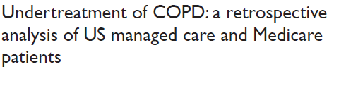
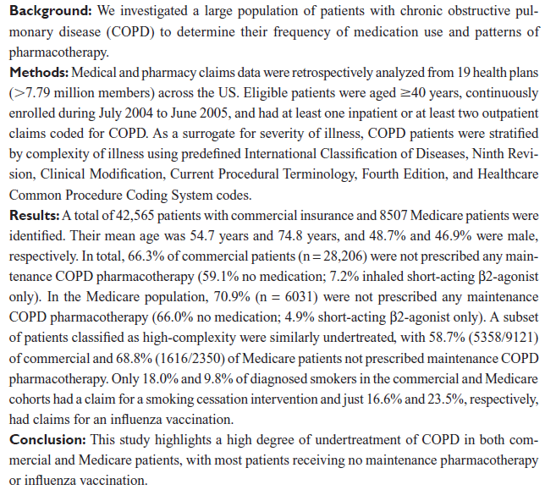
B Make et al. International Journal of COPD 2012:7 1–9

Slide 23
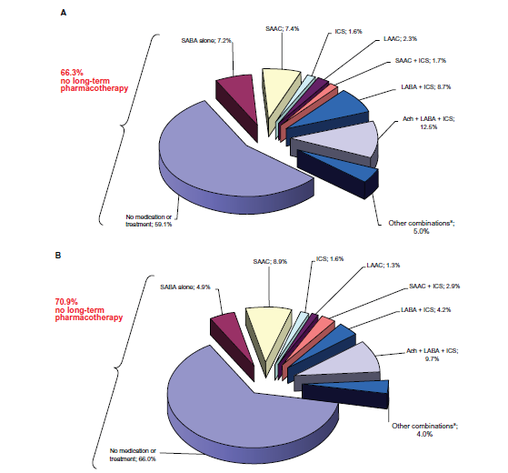
B Make et al. International Journal of COPD 2012:7 1–9

Slide 24
Vaccinazione antinfluenzale nel Lazio negli anziani

Slide 25
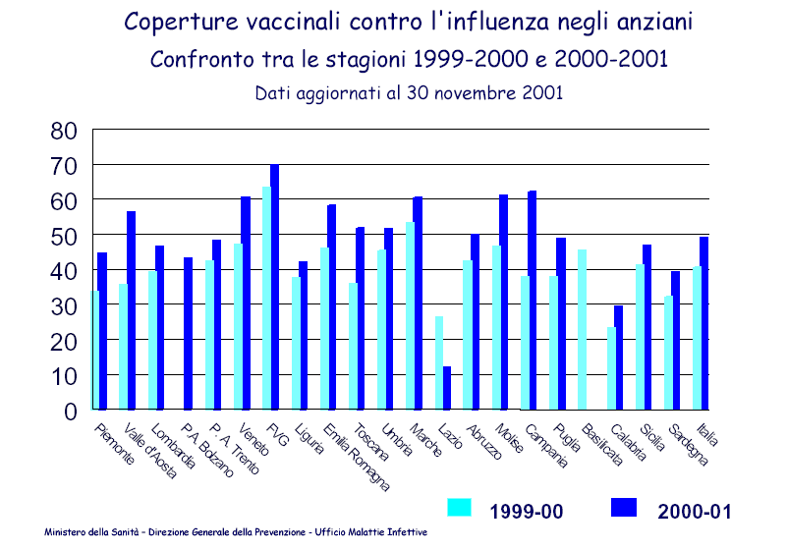

Slide 26
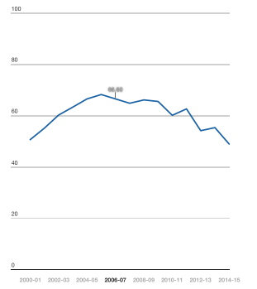
Copertura vaccinale in Italia

Slide 28
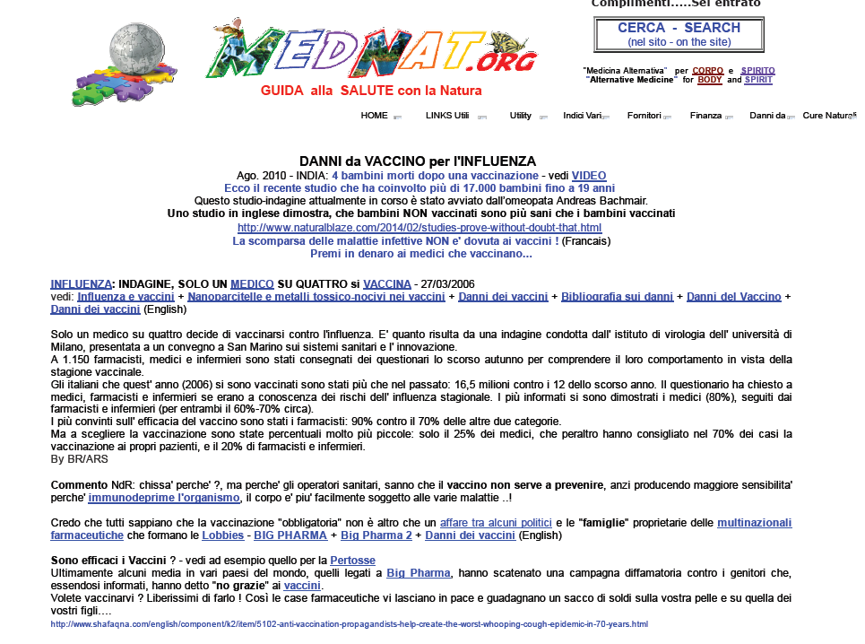

Slide 29
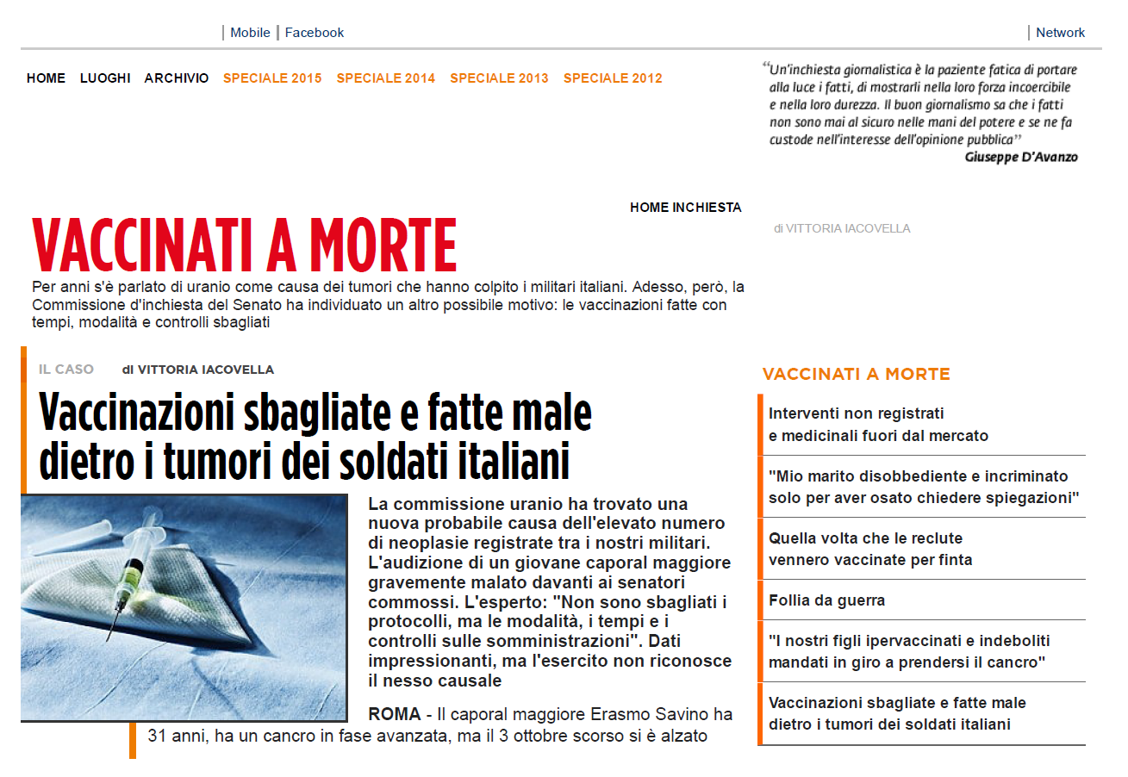

Slide 30
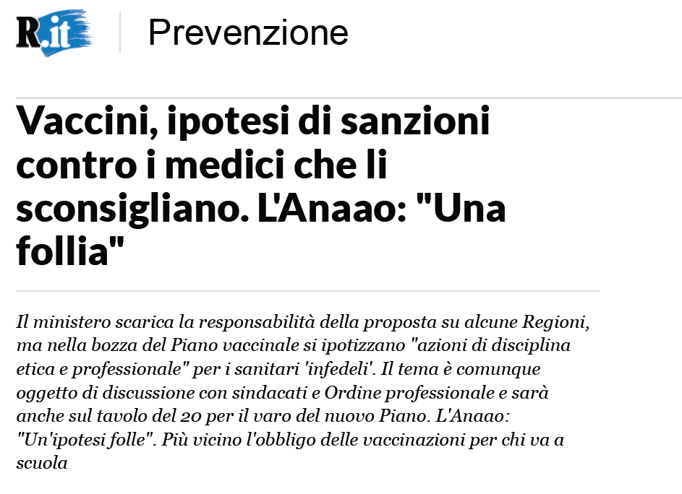

Slide 31
Conclusioni
Le vaccinazioni antinfluenzale e antipneumococcica sono uniformemente suggerite dalle autorità sanitarie al fine di migliorare le condizioni di salute dei pazienti affetti da patologie polmonari croniche.
La reale applicazione della pratica vaccinale è assai inferiore a quella prevedibile sulla base dei suggerimenti summenzionati, e in costante diminuzione negli ultimi 10 anni.
Si deve tuttavia ammettere che l’evidenza scientifica a supporto di questi suggerimenti ha una qualità spesso non elevata.
La vasta disponibilità sul web di notizie e ammonizioni, spesso puramente ideologiche, sugli effetti negativi della pratica vaccinale contribuisce in modo rilevante all’uso sottodimensionato dei vaccini.
Si ritiene necessario che le autorità sanitarie contrastino questa controinformazione con una informazione corretta che derivi dalla miglior evidenza scientifica disponibile.
E’ tuttavia necessario implementare studi di coorte che apportino evidenze aggiornate e di elevata qualità sulle pratiche vaccinali suggerite dalle autorità sanitarie.
Nel breve periodo, studi caso-controllo adeguatamente disegnati potrebbero supplire alla carenza di dati di qualità scientifica consona all’importanza del tema.

